Slide 1
TECHNIK
Dein neues Hauptfach ab Klasse 7
Realschule NRW · Wahlpflichtfach für Klasse 6

Slide 2
Technik an der Realschule NRW
Was ist
Technik?
⚙️ Praktisches Fach
Du arbeitest mit Händen und Werkzeug – sägen, bohren, bauen, löten.
📐 Theorie & Praxis
Technisches Zeichnen, Pläne lesen und eigene Projekte planen.
🔬 Naturwissenschaft
Physikalische und chemische Grundlagen werden greifbar und sichtbar.
🚀 Zukunftsfach
Elektronik, Automatisierung und Nachhaltigkeit – das Fach der Zukunft.

Slide 3
Was lernst du in Technik?
Ein Überblick über die Klassen 7 bis 10
Kl. 7
Kl. 8
Kl. 9
Kl. 10
Holzbearbeitung
Energie & Maschinen
Kunststoffe & Werkstoffe
Automatisierung
Werkzeugkunde
Herstellungsverfahren
Elektrotechnik
Abschlussprojekt
Bohrmasch.-Führerschein
Löten & Schaltkreise
Steuerung & Regelung
Präsentation & Bewertung
Grundprojekt Holz
Projektarbeit
Mini-Projekt
Fachtheorie

Slide 4
In der Werkstatt
Hier wird gebaut, gesägt, gemessen und konstruiert!
Werkzeuge
Projekte
Sicherheit
Säge, Bohrmaschine, Feile – du lernst alle Handwerkzeuge sicher zu benutzen.
Jede Klasse plant und baut ein eigenes Werkstück – von der Idee bis zum Produkt.
Schutzkleidung, Regeln, Unfallverhütung – Sicherheit steht immer an erster Stelle.

Slide 5
Spannende Themen warten auf dich!
🪵 Holz & Metall
♻️ Kunststoffe
⚡ Elektrotechnik
Werkstücke planen, messen, zuschneiden und verbinden.
Welche Kunststoffe gibt es? Wie werden sie hergestellt und recycelt?
Schaltkreise bauen, Strom messen, eigene Lampen oder Schaltungen löten.
🔧 Löten
📐 Technisches Zeichnen
🔋 Energie & Umwelt
Eigene elektronische Schaltungen aufbauen und in Betrieb nehmen.
Ansichten, Schnitte, Bemaßung – wie Ingenieure Ideen zu Papier bringen.
Erneuerbare Energien, Wirkungsgrad, Nachhaltigkeit in der Technik.

Slide 6
Vom Entwurf zum fertigen Produkt
So läuft ein typisches Technik-Projekt ab
1
2
3
4
5
Idee
Planung
Herstellung
Prüfung
Präsentation
Problem erkennen, Ziel festlegen
Skizzen, Zeichnungen, Materialliste
Werkzeuge einsetzen, bauen, löten
Testen, messen, verbessern
Ergebnis vorstellen und bewerten

Slide 7
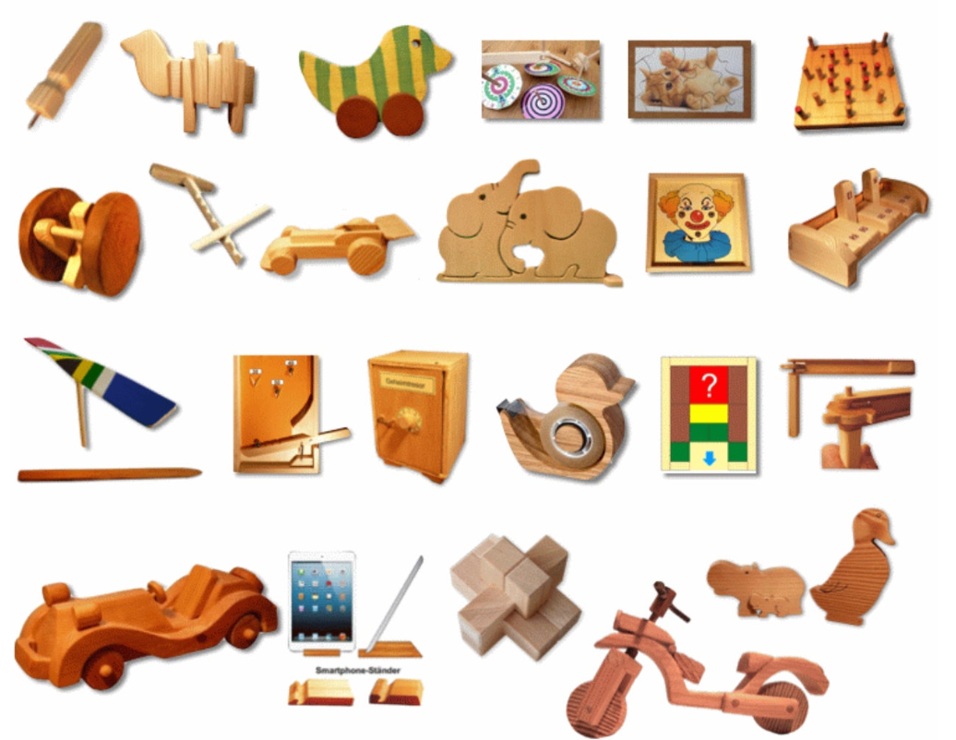
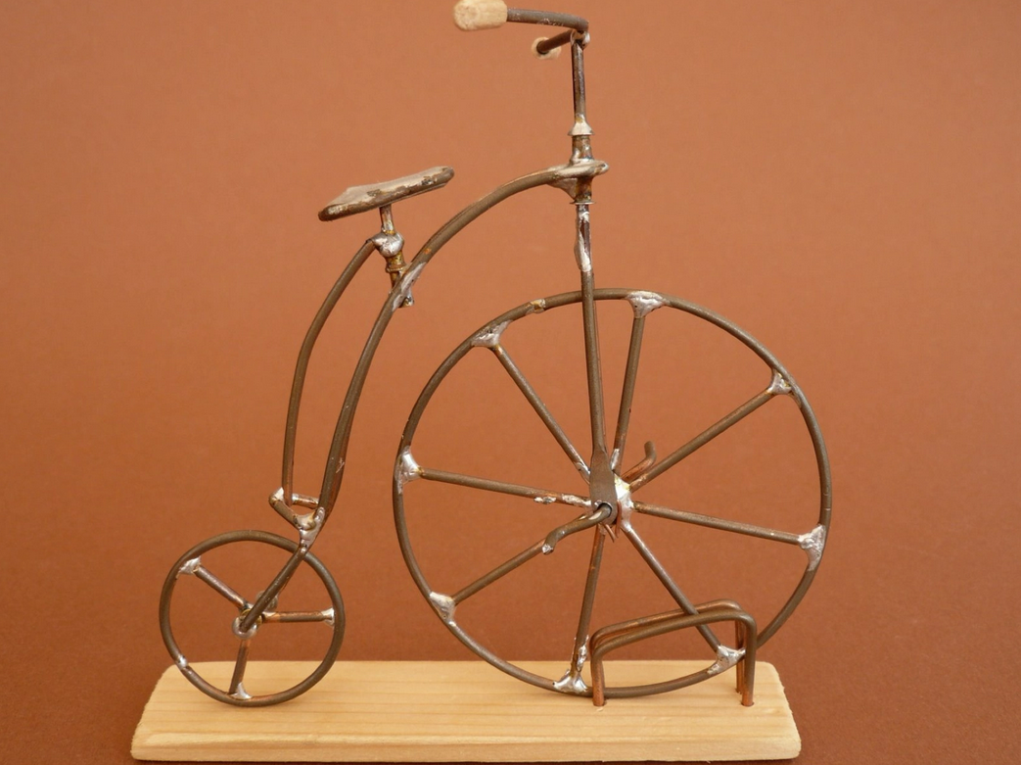

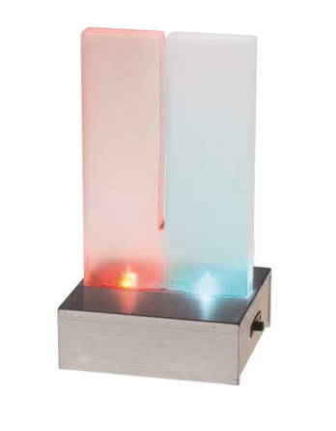
Was ihr in Technik bauen könnt
Projektideen aus dem Technikunterricht – Klasse 7 bis 10
🪵 Holzprojekte (Kl. 7)
🔧 Löten & Metall (Kl. 8)
Fahrzeuge & Tiere aus Holz · Spielzeug & Puzzle · Smartphone-Ständer
Gelötete Metallmodelle · Hochrad aus Draht · Verbindungstechnik
🏆 Projektarbeit (Kl. 10)
♻️ Kunststoffprojekte (Kl. 9)
Eigenständiges Projekt · Von der Idee zum fertigen Produkt · Präsentation & Bewertung
Acrylglas & Licht · Biegetechnik · LED-Beleuchtung

Slide 8
Gute Gründe für Technik:
Warum
Technik
wählen?
🛠️ Du baust eigene Werkstücke und siehst sofort dein Ergebnis.
🧠 Kreatives und technisches Denken werden gleichzeitig gefördert.
📊 Keine reine Theorie – Mathematik und Physik werden angewendet.
🤝 Teamarbeit und Eigenverantwortung sind Kern jedes Projekts.
🎓 Hervorragende Vorbereitung auf technische Ausbildungsberufe.
🔧 Handwerkliches Geschick wird zur Stärke ausgebaut.

Slide 9
Technik öffnet Türen!
Berufe und Wege, für die Technik eine perfekte Vorbereitung ist:
⚙️ Maschinenbauer/in
🔌 Elektroniker/in
Entwicklung und Wartung von Maschinen und Anlagen
Schaltkreise, Steuerungen, Haustechnik und Industrie
🏗️ Bautechniker/in
🚗 Kfz-Mechatroniker/in
Planung und Überwachung von Bauprojekten und Konstruktionen
Motoren, Elektronik und moderne Fahrzeugtechnik
💻 Fachinformatiker/in
🔬 Techniker/in
Programmierung, Netzwerke, IT-Systeme und Automatisierung
Staatlich anerkannte Technikerausbildung nach dem Abschluss

Slide 10
⚠️ Wichtige Hinweise zur Anmeldung
16
2. Wahlpflichtfach angeben!
📋
Du musst bei der Anmeldung IMMER auch ein 2. Wahlpflichtfach als Alternative angeben.
🔢
Ist Technik voll belegt, wirst du automatisch in dein 2. Wunschfach eingeteilt.
Plätze insgesamt
für alle drei 6. Klassen zusammen
(ca. 90 Schülerinnen und Schüler)
⏰
Bei mehr als 16 Anmeldungen werden die Plätze per Losverfahren vergeben – also unbedingt ein 2. Fach angeben!
Wer zuerst kommt …
💬
Bei Fragen zur Fächerwahl sprich deine Klassenlehrkraft oder die Fachkonferenz an.

Slide 11
Häufige Fragen
?
Muss ich handwerklich begabt sein?
Nein! Technik ist lernbar. Sorgfalt und Interesse zählen mehr als Vorkenntnisse.
?
Ist Technik nur etwas für Jungen?
Absolut nicht! Mädchen sind in Technik genauso erfolgreich und gefragt.
?
Was brauche ich für das Fach?
Neugier, Spaß am Ausprobieren und Arbeitskleidung für den Werkstattunterricht.
?
Was, wenn ich keinen Platz bekomme?
Deshalb musst du bei der Anmeldung ein 2. Wahlpflichtfach angeben – als Absicherung.
?
Wie fließt die Note in den Abschluss ein?
Die Techniknote ist Teil der Abschlussnote für den Realschulabschluss (FOR).

Slide 12
Triff deine Entscheidung!
Technik ist mehr als ein Fach –
es ist eine Denk- und Arbeitsweise.
Wähle Technik, wenn du:
✔ gerne mit den Händen arbeitest
✔ Dinge verstehen und bauen willst
✔ technische Berufe im Blick hast
Bei Fragen – sprich deine Fachlehrkraft an!

